Slide 1

1
2
3
4
5
1
2

Slide 2
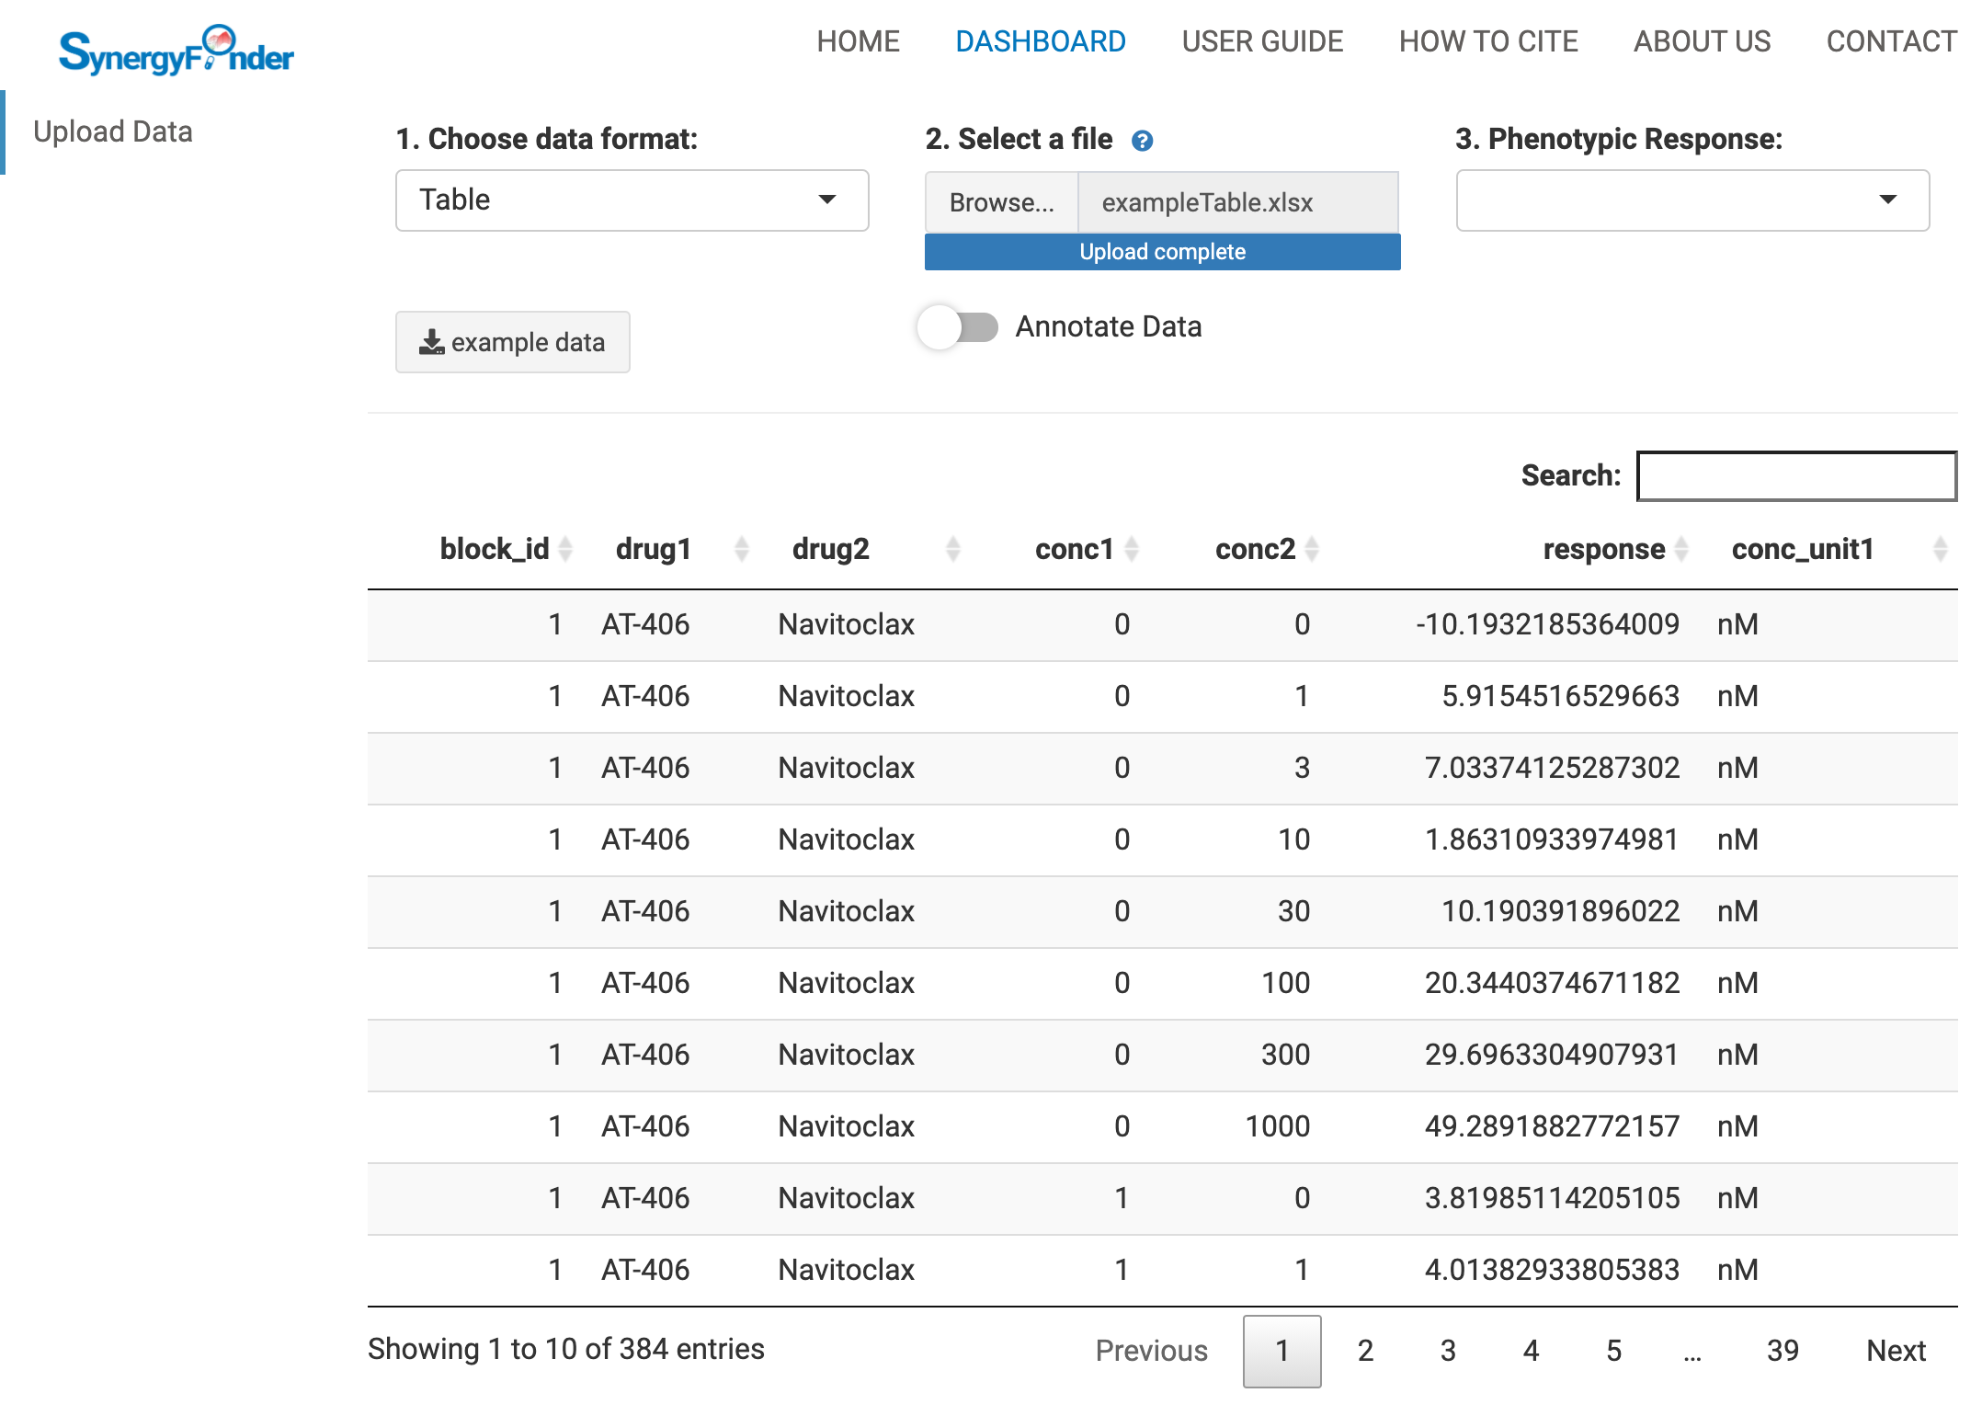
1
2
3
4
6
5

